Slide 1

Онлайн-магазин фирменной продукции «ЧувГУSHOP»

Slide 2
Паспорт проекта
Название проекта: Онлайн магазин фирменной продукции «ЧувГУSHOP»
Заказчик проекта: ФГБОУ ВО “Чувашский государственный университет им. И.Н. Ульянова”
Цель проекта:
Развитие корпоративной культуры и повышение узнаваемости фирменного стиля ЧувГУ
Какое решение предлагаем:
Создание платформы, на которой будет вестись продажа фирменной продукции с символикой университета, ориентированной на студентов, сотрудников, абитуриентов, выпускников и партнеров ЧувГУ и разработка концепции его продвижения, а также создание пункта выдачи, как потенциальное рабочее место для студентов на неполный рабочий день
(Расчет экономической составляющей проекта)

Slide 3

Пользователи
Целевая аудитория
Потребители
Основная целевая аудитория - студенты и преподаватели ЧувГУ, которые, приобретая и используя предложенную фирменную продукцию, будут способствовать развитию и распространению корпоративной культуры.

Slide 4
Пользователи, стейкхолдеры
Кто? (категории потребителей и заинтересованных сторон) |  | Чего хочет? (насущные проблемы)
Студенты, выпускники ФГБОУ ВО «ЧувГУ» |  | Приобретение фирменной продукции
Инвесторы |  | Получение прибыли от реализации продукции
Руководство ФГБОУ ВО «ЧГУ им И.Н. Ульянова» |  | Реклама университета и его услуг, продвижение бренда, что способствует узнаваемости университета
Абитуриенты и партнеры вуза |  | Приобретение и получение фирменной продукции в дар
Активисты студенческих объединений ЧувГУ |  | Возможность представлять вуз на внутривузовских, а также иных мероприятиях в своей "форме" (на данный момент на некоторых факультетах и в некоторых объединениях приходится спрашивать мерч у руководства/других студентов, что стесняет свободу действий активных студентов и тратит лишнее время и силы)

Slide 5

Инсайты, полученные из интервью с пользователями
Нами был проведен опрос среди студентов и преподавателей ФГБОУ ВО “ЧувГУ”, с использованием онлайн сервиса “Google формы” для удобства сбора и анализа полученных данных. Количество опрошенных – 228 человек. Опрошенные являются студентами и преподавателями университета.
Цель опроса:
Основной целью опроса являлось уточнение некоторых моментов, связанных с видом приобретаемой фирменной продукции, способом ее оплаты и доставки, а также более удобных для потребителя источников получения информации о продукции.

Slide 6
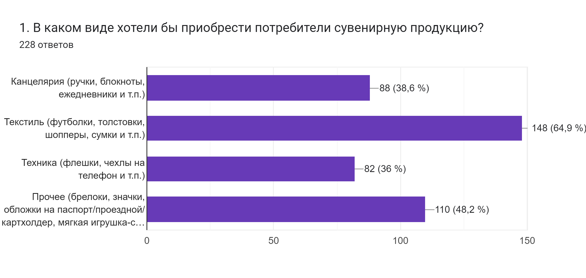
фирменную продукцию?

Slide 7
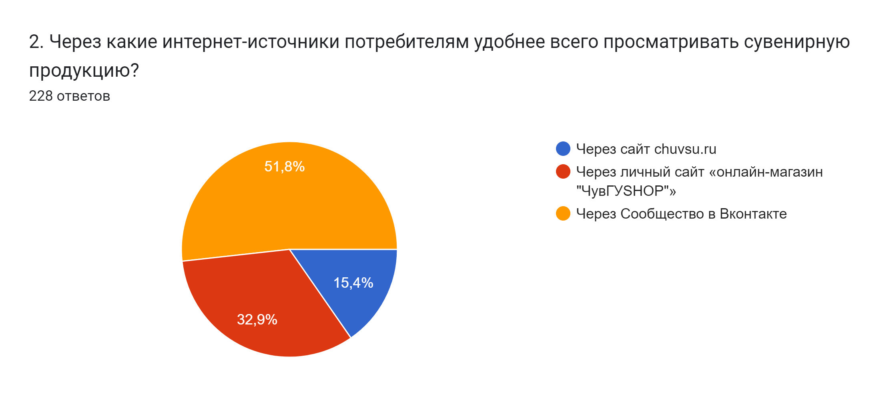
фирменную
Через собственный сайт «Онлайн магазин «ЧувГУSHOP»

Slide 8
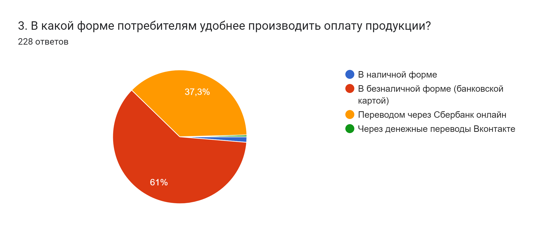

Slide 9
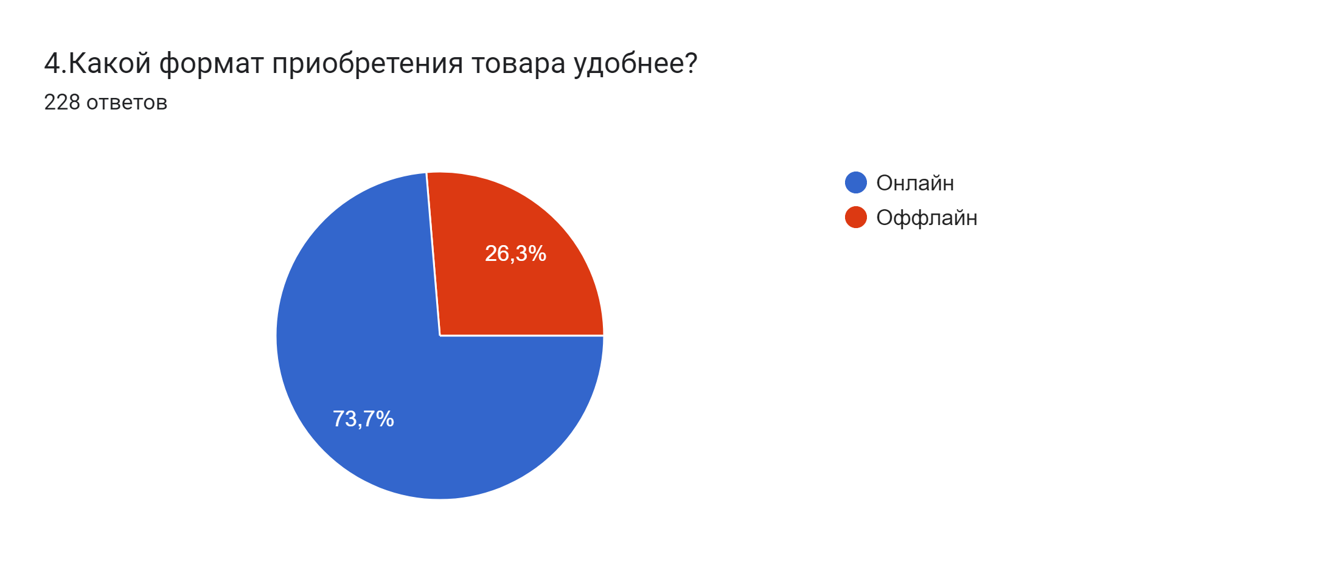

Slide 10
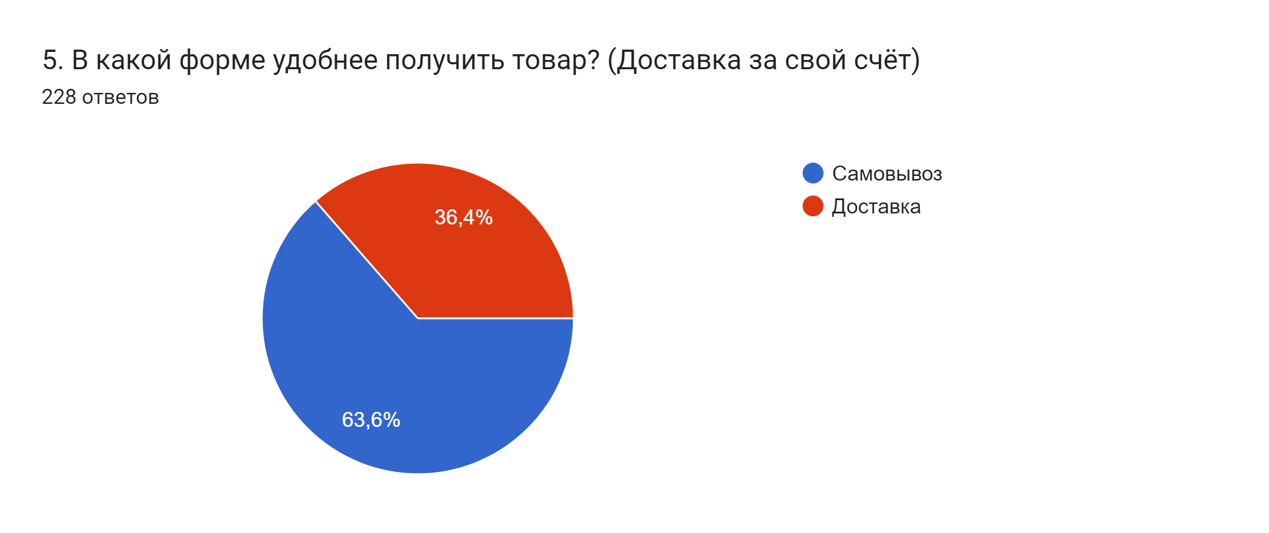

Slide 11
Какую гипотезу проверяем? На какой вопрос хотим найти ответ? | Какие данные получились по факту | Какие выводы мы делаем
1.В каком виде хотели бы приобрести потребители фирменную продукцию? | Канцелярия (ручки, блокноты, ежедневники и т.п.) – 38,6% Текстиль (футболки, толстовки, шопперы, сумки и т.п.) – 64,9% Техника (флешки, чехлы на телефон и т.п.) – 36% Прочее (брелоки, значки, обложки на паспорт/проездной/картхолдер, мягкая игрушка-символ) – 48,2% | Потребители желали бы больше всего видеть брендовые товары в виде текстильной продукции продукции. Кроме того популярным выбором является разнообразная продукция из раздела «Прочее».
2. Через какие интернет-источники потребителям удобнее всего просматривать фирменную продукцию? | Через сайт chuvsu.ru – 15,3% Через личный сайт «онлайн-магазин «ЧувГУSHOP» – 32,9% Через Сообщество в Вконтакте – 51,8% | По результатам опроса потребители рассматривают платформу «Вконтакте» как удобный и оптимальный вариант размещения онлайн-магазина, так как данная социальная сеть является самой популярной и используемой среди опрошенных, а также простой и удобной для ведения бизнеса с минимальными затратами.

Slide 12
3. В какой форме потребителям удобнее производить оплату продукции? | В наличной форме – 1,3% В безналичной форме (банковской картой) – 61% Переводом через Сбербанк онлайн – 37,3% Через денежные переводы Вконтакте – 0,4% | Потребителям удобнее всего производить оплату продукции непосредственно через банковскую карту, либо онлайн переводом, используя мобильное приложение банка.
4.Какой формат приобретения товара удобнее? | Онлайн – 73,7% Оффлайн – 26,3% | Потребителям удобнее всего приобретать товар в онлайн формате.
5. В какой форме удобнее получить товар? | Самовывоз – 63,6% Доставка – 36,4% | Потребителям удобнее всего получать товар посредством самовывоза из университета.

Slide 13
Описание продукта
Мы предлагаем за основу взять классический логотип и цветовую гамму Чувашского государственного университета им. И.Н. Ульянова для оформления сайта, а также пункта выдачи, для того, чтобы удержать единую узнаваемую концепцию университета. Сама продукция будет сохранять логотипы и цветовую гамму, ранее используемую для её изготовления. Цель нашего проекта не в разработке новой продукции, а в создании систематизированной платформы, которая обеспечит удобные условия для её приобретения.

Slide 14
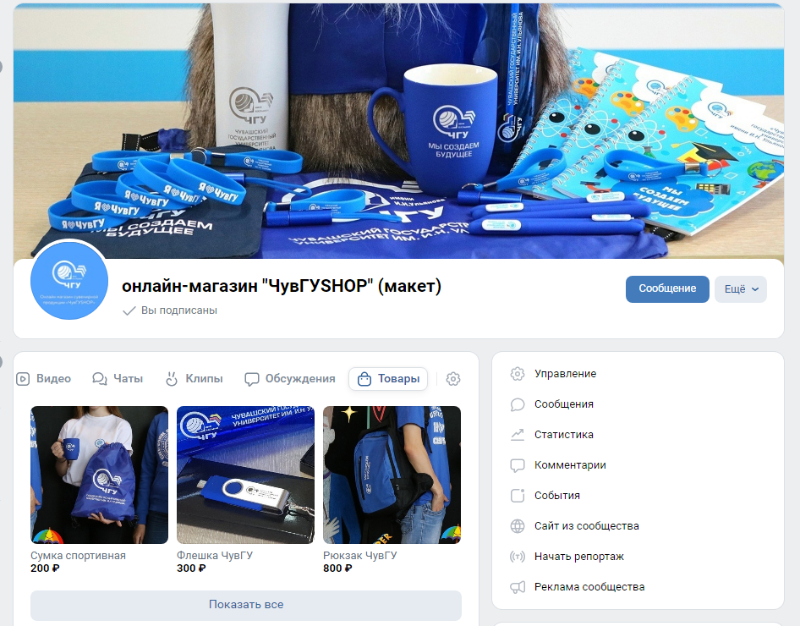
Макет онлайн магазина «ЧувГУSHOP» ВКонтакте

Slide 15

Макет онлайн магазина фирменной продукции «ЧувГУSHOP» ВКонтакте

Slide 16
Название конкурентов/ аналогов | Описание аналога (характеристики) | Преимущества | Недостатки | Что можно позаимствовать?
Санкт-Петербургский государственный университет (СПБГУ) | Официальный интернет-магазин сувенирной продукции позволяет приобрести сувениры и памятные подарки с официальной символикой университета в подарок коллегам и партнёрам, или просто удобные и красивые вещи для личного пользования, которые будут напоминать о причастности к первому российскому классическому университету с его многовековой историей. | 1.Большой ассортимент товаров 2. Удобное оформление сайта с возможность оплатить прямо здесь. 3. Доставка по городу и по всей стране. | Отсутствие формы комментирования товара | Грамотное создание сайта в сети Интернет и удобное пользование им
Национальный исследовательский университет Высшая школа экономики (НИУ ВШЭ) | В «БукВышке» можно купить печатную продукцию ИД ВШЭ, имеющуюся в продаже. Также в магазине можно приобрести сувениры с символикой ВШЭ: майки, бейсболки, ручки, брелоки, флешки, кружки и др. Сувениры могут стать хорошим знаком внимания, когда сотрудник или учащийся ВШЭ едет в командировку или к родным. | 1.Большой ассортимент товаров 2.Наличие скидки на товары | 1. Оформление сайта несочетаемых, скучных тонах 2. Магазин широкой направленности без описания товаров, в котором можно заблудится
Чувашский государственный университет имени И.Н. Ульянова (ЧГУ им И.Н. Ульянова) | В онлайн-магазине фирменной продукции ЧувГУSHOP представлен широкий ассортимент товаров, удобные и безопасные способы оплаты и получения. В ассортименте магазина представлена уникальная продукция высокого качества, демонстрирующая самобытность университета. | 1.Большой ассортимент товаров 2. Удобное оформление сайта с возможность оплатить прямо здесь. | 1.Отсутствие доставки по городу 2.Отсутствие официального сайта-магазина | 1. Грамотное создание сайта в сети Интернет и удобное пользование им 2. Яркие фотографии с товарами

Slide 17
o
S
w
T
Сильные стороны |  | Слабые стороны |  | Возможности |  | Угрозы
Легкость навигации среди ассортимента в магазине Уникальность продукции Доверие потенциальных клиентов (студентов, преподавателей ЧувГУ) Стабильная клиентская база |  | Зависимость от поставщиков Возможен только самовывоз Узкий круг покупателей Нет возможности быстро подстраиваться под предпочтения покупателя |  | Привлечь дизайнеров, которые смогут создать запоминающийся бренд и стиль для лучшей ассоциации с вузом. Создать дополнительный стимул для покупки продукции Увеличение ассортимента товаров |  | Возможен сбой в работе онлайн-платформы Сезонные колебания продаж (уменьшаются в летний период) Снижение дохода у целевой аудитории Увеличение затрат на закупку товаров

Slide 18
Ценность
«Полезности» нашего проекта:
Поспособствует развитию корпоративной культуры ЧувГУ;
Путем продажи брендовой продукции будет активнее: формироваться фирменный стиль ЧувГУ, студенты смогут носить “цвета” любимого ВУЗа, университет получит небольшую прибыль.
Продажа фирменной продукции имеет профориентационную направленность, что должно несколько повысить популярность вуза среди потенциальных абитуриентов, что приведет к повышению спроса на предоставляемые вузом образовательные услуги.

Slide 19
Также в разработке находится концепция пункта выдачи:
Преимущества наличия пункта выдачи:
Вся продукция находится в одном месте, что позволяет в случае чего проинвентаризировать запасы, выявить и устранить мелкие несостыковки в заказах.
Пункт выдачи обеспечит студентов рабочими местами (возможность для студента устроиться на неполный рабочий день по удобному графику и местонахождению в своем вузе)

Slide 20

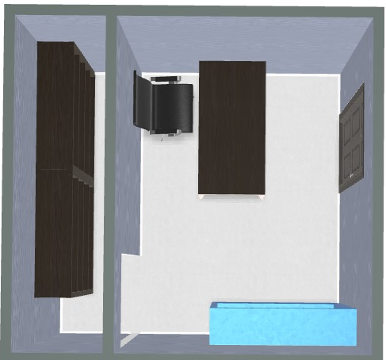

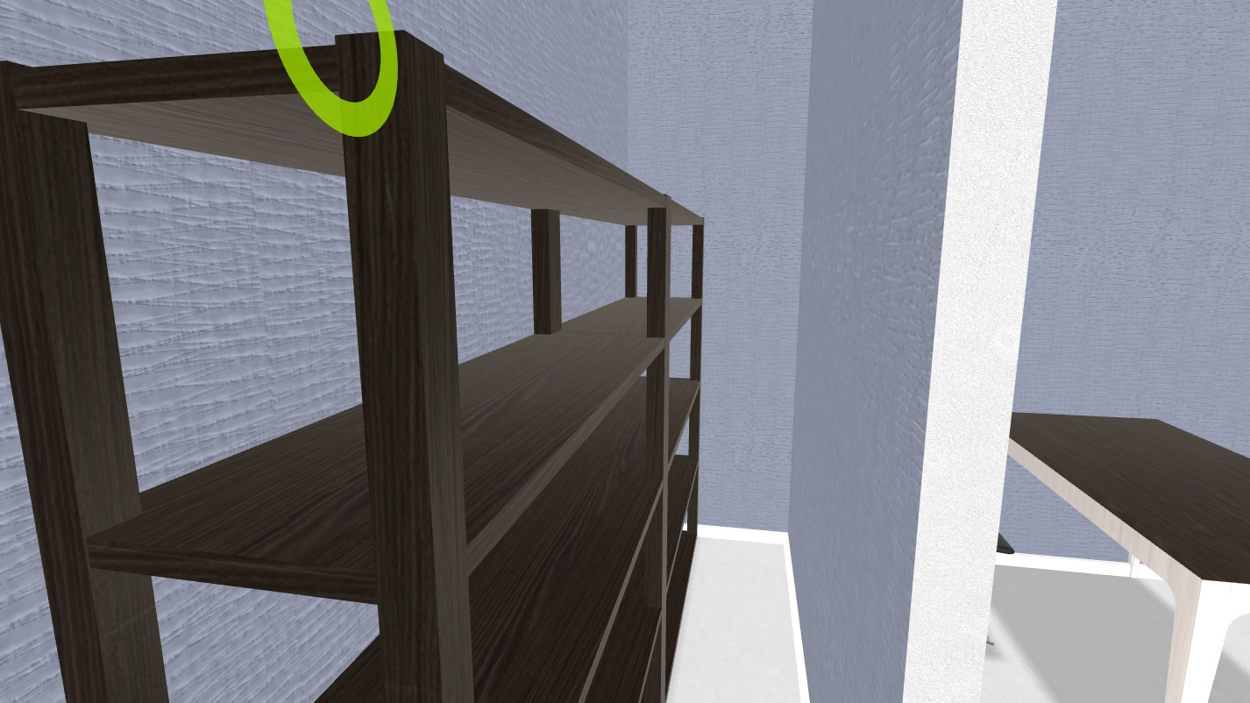
2D и 3D макеты пункта выдачи «ЧувГУSHOP»

Slide 21
Сложности, стоящие перед проектом
Для ведения коммерческой деятельности необходима регистрация юридического лица (уже на данном этапе возникают сложности с оформлением документации как с юридической, так и с материальной точки зрения):
Необходимо составить точную смету на создание сайта/группы во Вконтакте, а также проектирование и постройку пункта выдачи, включающую экономические расчеты по обслуживанию банковского счета и терминала (если такой предполагается), а также данные по расходам на стройматериалы, оплату труда рабочим, дизайнеру и фотографу (чьи услуги необходимы для оформления конечного продукта проекта) и будущим потенциальным работникам пункта выдачи и т.д.

Slide 22
СПАСИБО ЗА ВНИМАНИЕ!

Slide 23


Контактная информация
Пахущая Ксения
E-mail:kseniyarhein007@gmail.com
Чупракова Лилия
E-mail: chuprakovalilia@yandex.ru

